Slide 1

2019
第12組資料結構期末專案
組員：金妍彣、紀玥綺、連慧均、胡璧翎

Slide 2

PART 01
遊戲介紹及玩法

Slide 3
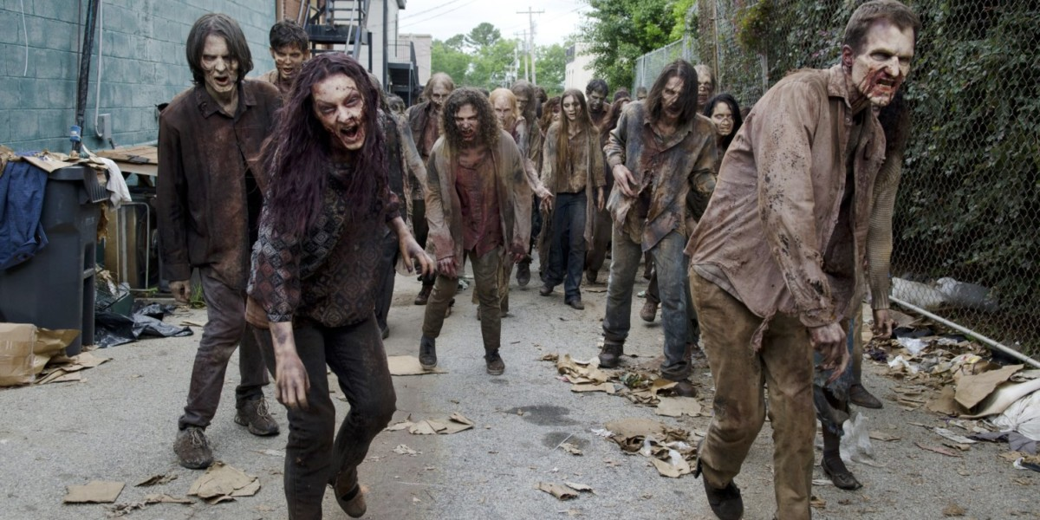
01
選擇主題

Slide 4
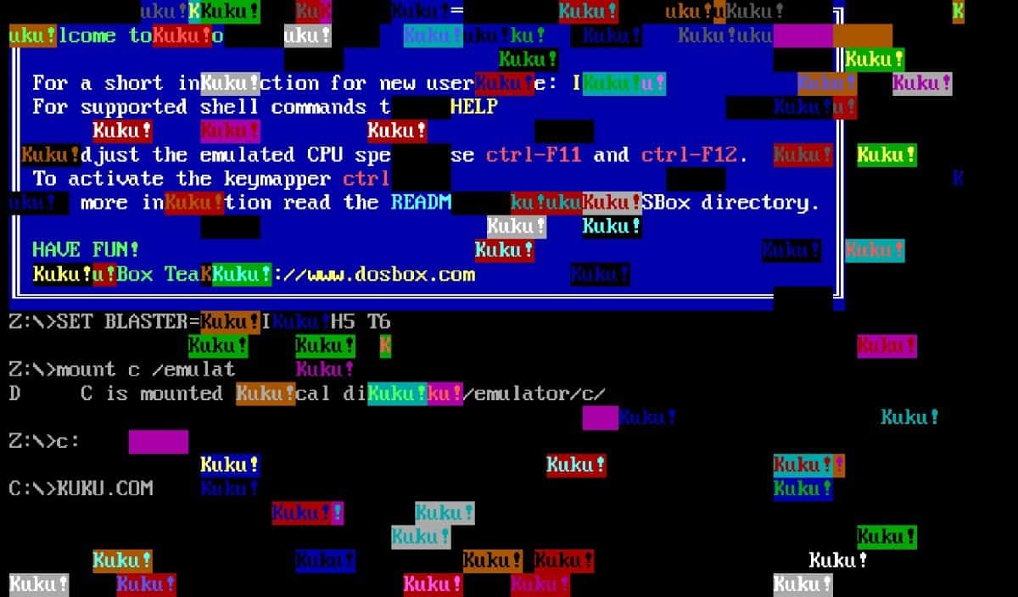
努力閃避殭屍，活多久是多久…

Slide 5


01
遊戲玩法
一般模式
AI模式
按A轉換
W：造牆閃避殭屍（扣3個解毒劑）
R：閃現→一次移動三格（扣2個解毒劑）
以演算法觀察殭屍動向決定行進方向

Slide 6
PART 02
程式碼內容

Slide 7
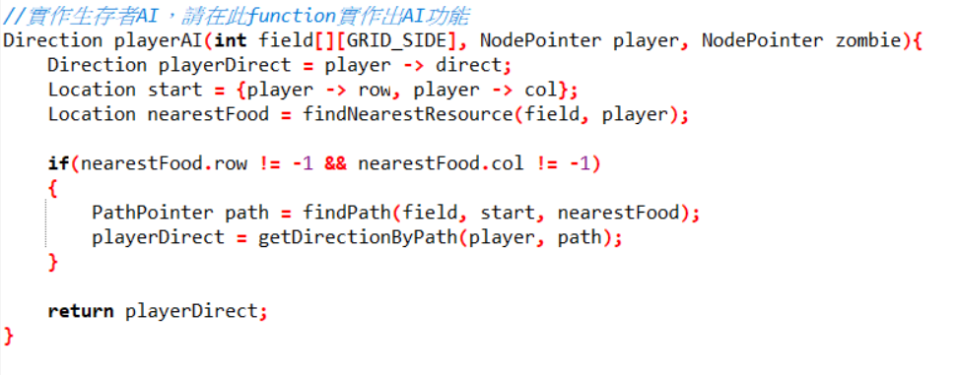
02
生存者AI

Slide 8
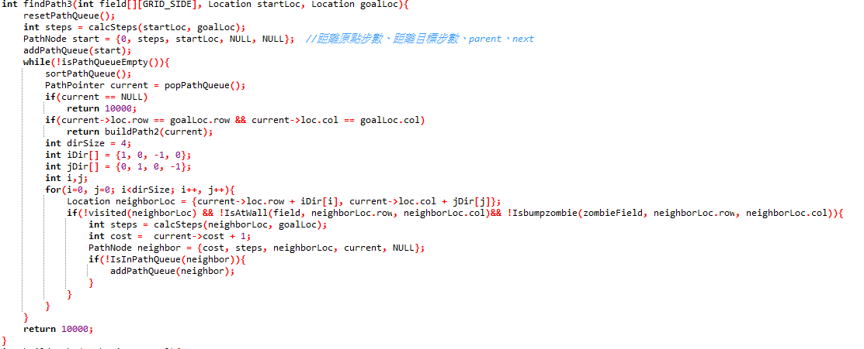
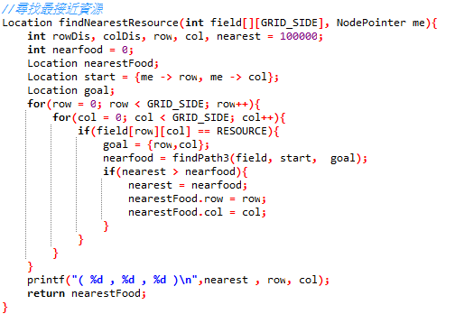
02

Slide 9
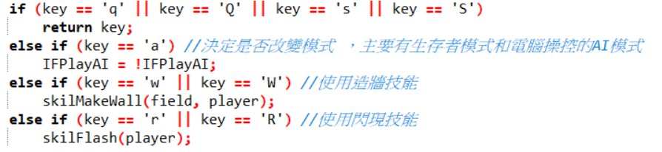
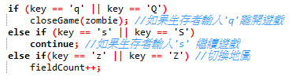
02
玩家操控
Z -> 切換地圖
S->重新開始
A ->改變模式
W ->執行造牆
R ->執行閃現

Slide 10
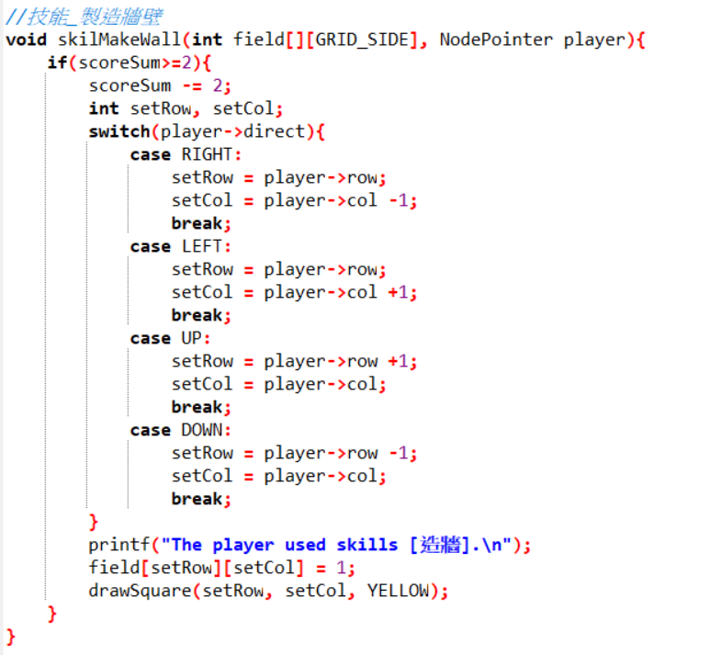
02
01

Slide 11
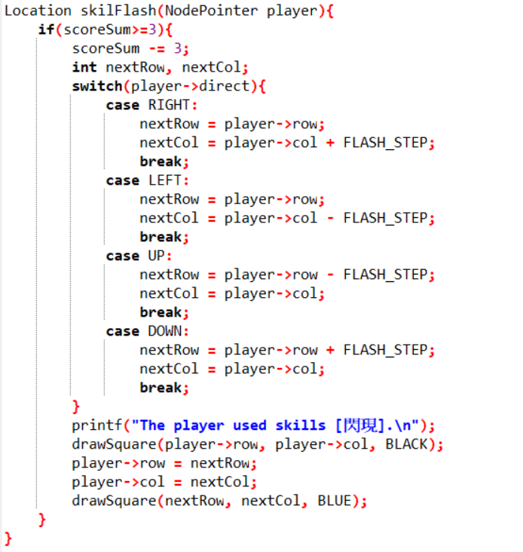
02
01

Slide 12
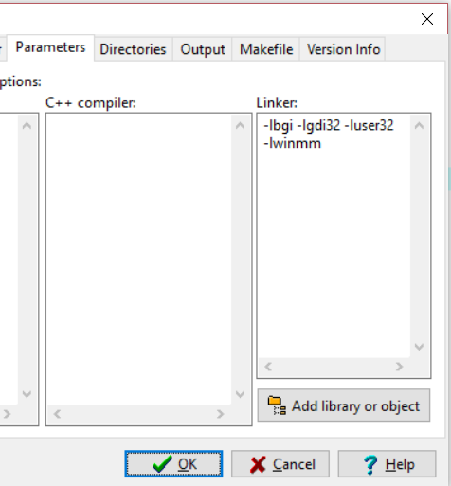
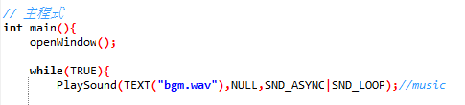

02
音樂
01
Project parameter 增加 lwinmm

Slide 13
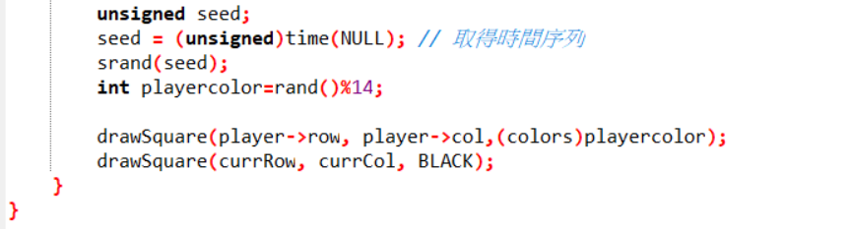
02
生存者外觀
01
void movePlayer(NodePointer player)

Slide 14
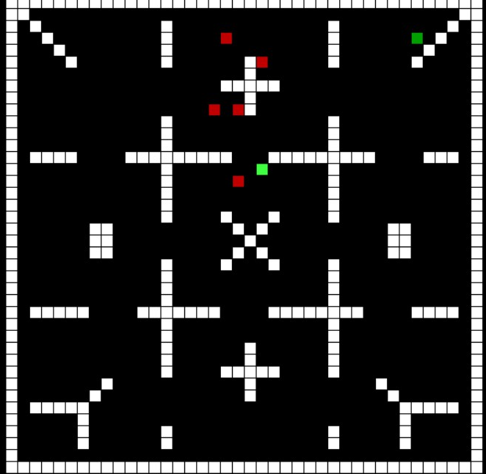
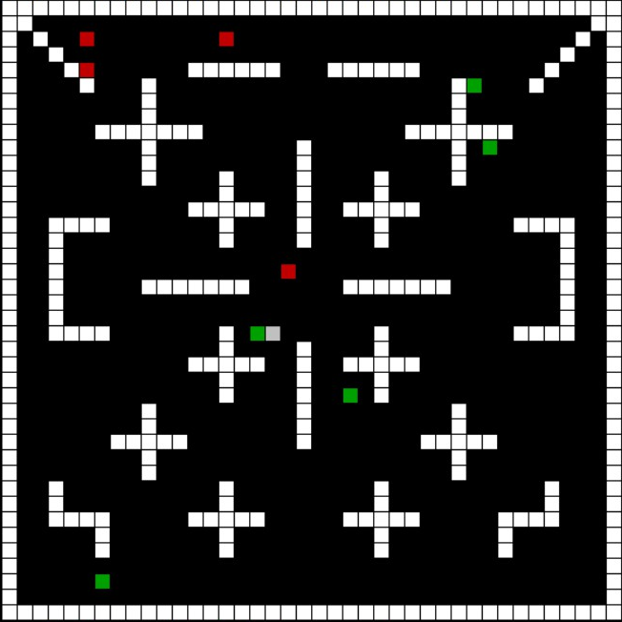

Slide 15
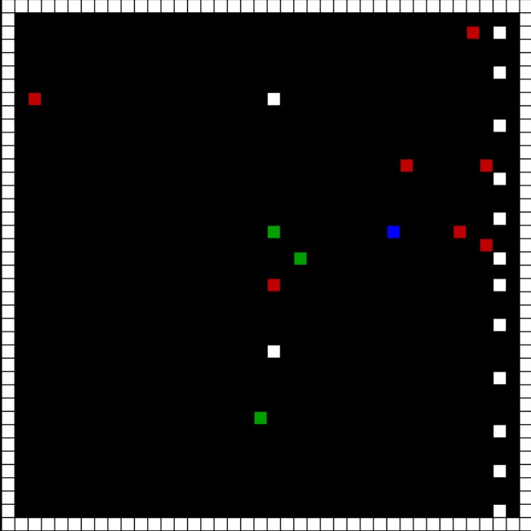
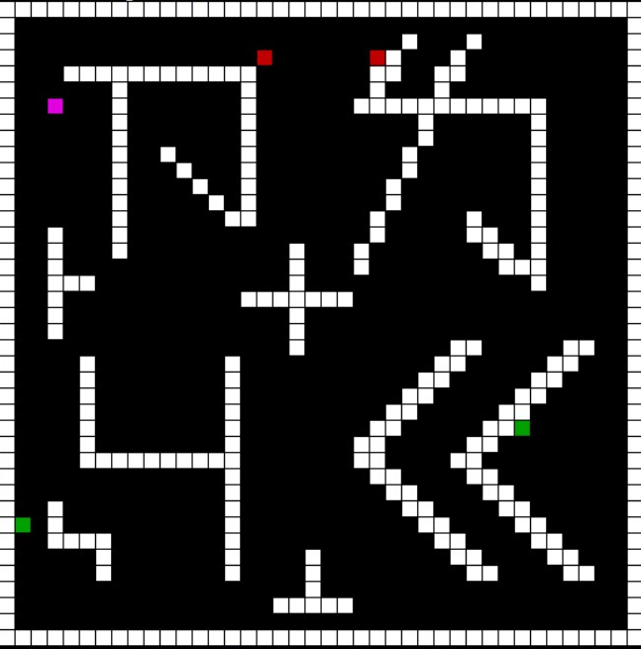
02
01

Slide 16
02
遊戲的缺失
AI有時候會為了取得資源撞到殭屍
2. 因爲玩家的顏色是依據 rand() 決定的，所以有時候玩家會不小心隱身在背景裡面

Slide 17

DEMO TIME !

